Slide 1
QC检测记录操作手删
ERP小组 2017.03.14

Slide 2
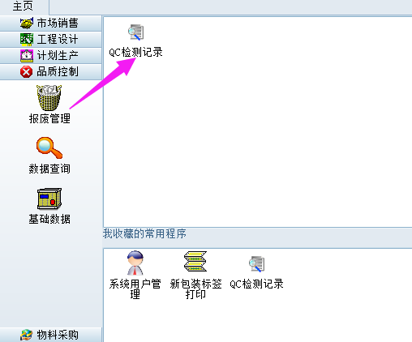
系统位置

Slide 3
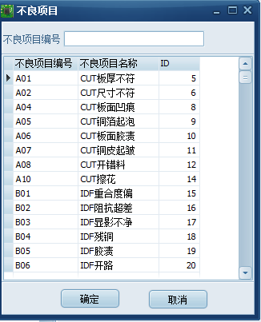
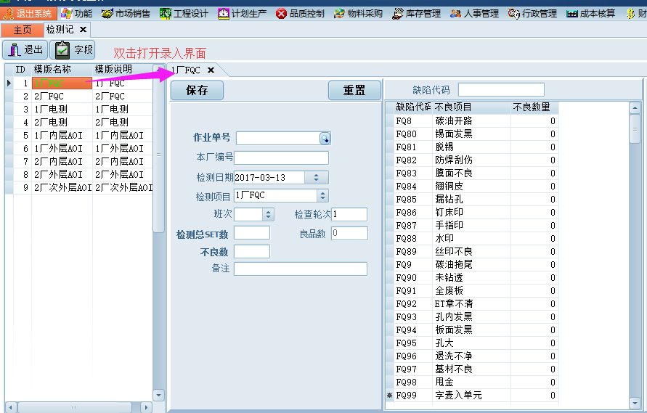
录入界面-1
2.作业 单号可手动录入也可选择， 本厂编号会自动带出
1.录入前请注意检测日期
3.FQC的不良项目比较多，
所以可以在上面先搜出
相应的再录入数量
4.录入错误可以点击重置进行清空
1.录入界面按TAB键可以跳到下一控件，请注意界面上所有粗字体的栏位都是必须要录入；
2.右边的不良项目， 如发现没有的， 可以在右边网格左键自行添加，如果是常用 的， 请发邮件到Erp小组进行添加到模版，添加 后以后打开界面会自动出来；

Slide 4
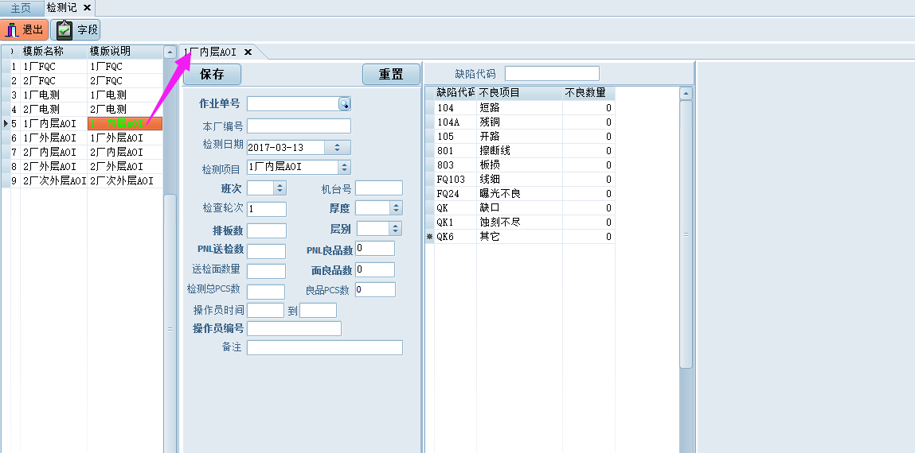
AOI的录入
由于AOI一个作业单号有两个层别，需要录入两条， 所以第一个层别录入保存后， 左边的已输入 内容不会清空， 只需要重新选择另一层别，再录入右边的不良数量

Slide 5
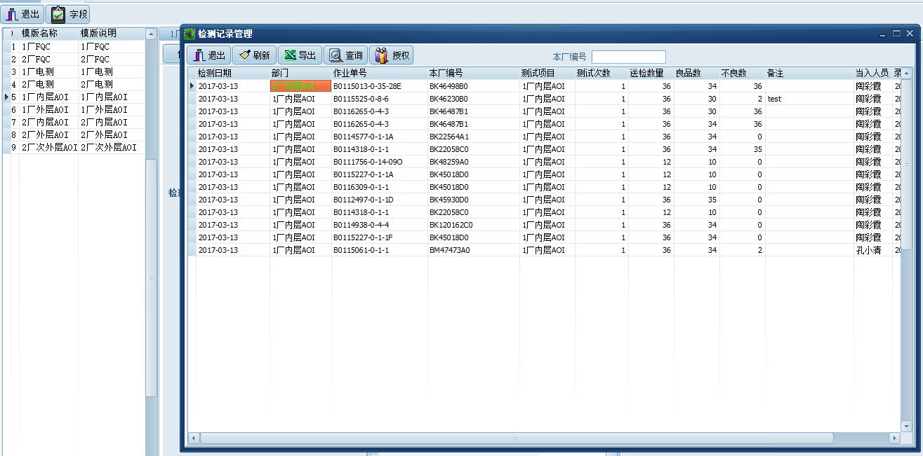


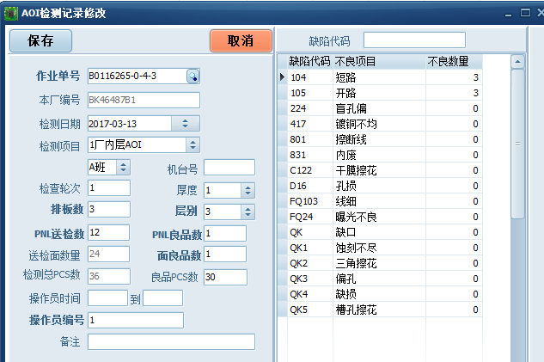
检测记录修改
右键菜单
右键菜单即可进行修改删除

Slide 6
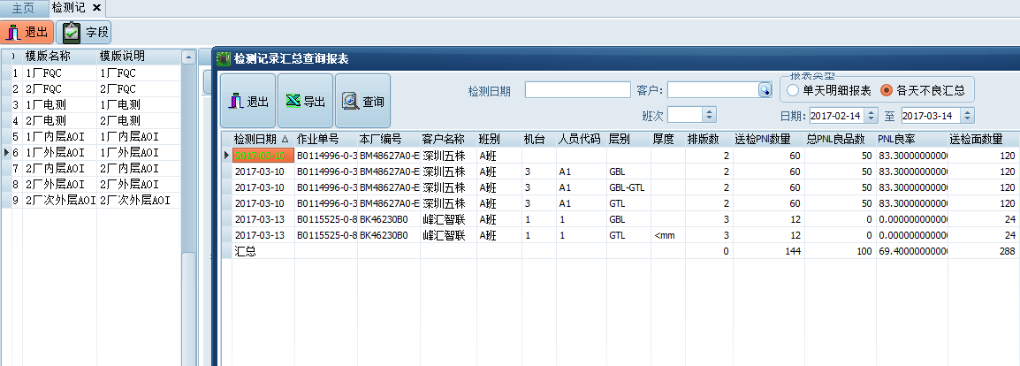

报表
右键菜单
客户和班次可根据需要选择
导出报表，不需要可以不选择
除FQC和电测都有日报表和月报表，
AOI 就有做一种报表，注意日报表日期
两个必须一样。

